Slide 1
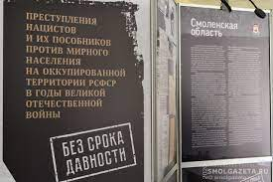
Угон мирных жителей СССР на принудительные работы в Германию – как акт геноцида
МБОУ «СОШ №2 с.Шаами-Юрт»
Всероссийский конкурс исследовательских проектов
«Без срока давности»
Подготовил:
Ученик 11 класса
Сайдулаев Ю.С-А.
Руководитель:
Гучигова Х.Х.

Slide 2
Актуальность темы.
Одним из чудовищных видов преступлений немецких фашистов в период Второй мировой войны было как насильственное привлечение к принудительным работам гражданского населения на территории оккупированных стран, так и угон из этих государств в рабство работоспособного населения в Германию. Основной целью нацистской программы являлось не только использование его как рабочей силы для экономических нужд Германии, но и истребление путем эксплуатации на тяжелой работе в нечеловеческих условиях.

Slide 3
Цель: изучение причин и последствий насильственного угона фашистами мирных жителей СССР на принудительные работы.
Задачи:
- рассмотреть цель действий;
- изучить историческую информацию по вопросам репатриации советских граждан, угнанных в рабство фашистами в Германию в годы Второй мировой войны;
- изучить итоги войны;
- эмпирическое исследование осведомленности исторического события в средней школе.

Slide 4
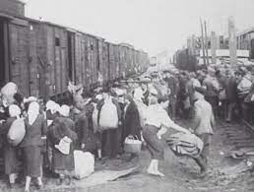

Slide 5
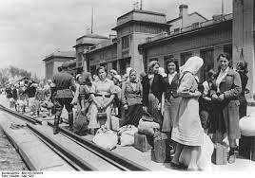

Slide 6
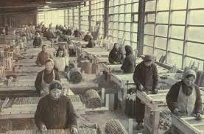

Slide 7
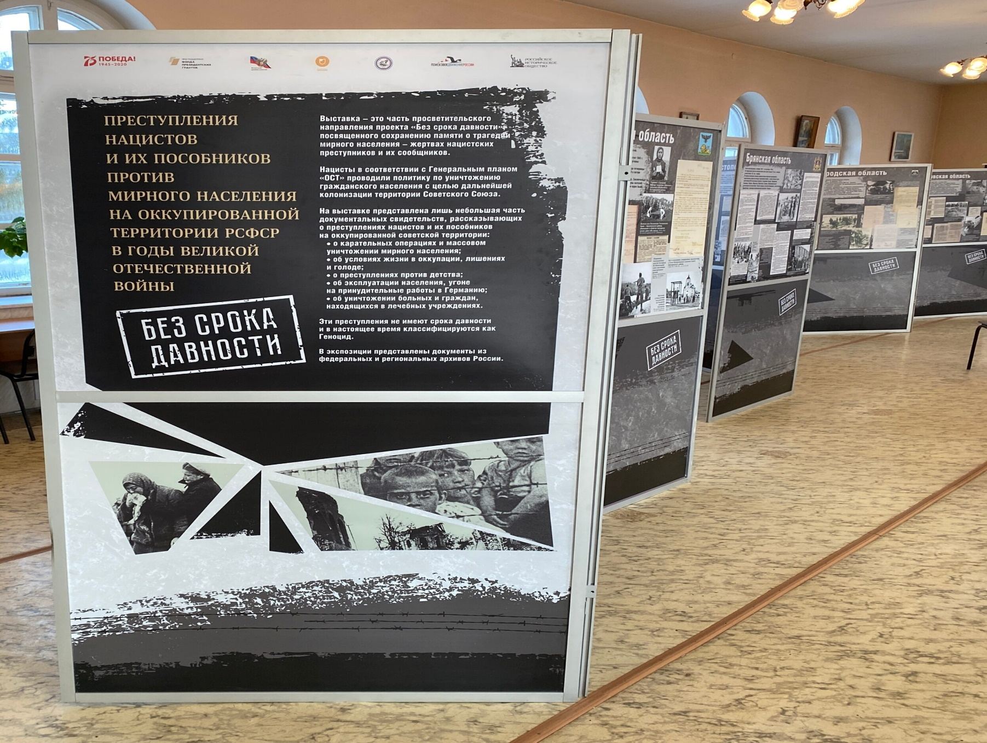

Slide 8
Эмпирическое исследование включало в себя проведение ознакомительных бесед с учениками 10-11 класс СОШ №2 с.Шаами-Юрт, с целью заинтересовать потенциальных респондентов изучаемой темой, расширить кругозор исторических знаний, были розданы информационные листки с актуальной информацией.

Slide 9
ОПРОСНИК
Известна ли Вам, какова цель захватнической политики фашисткой Германии при событии угона мирных жителей СССР на принудительные работы?
Знаете ли вы, о трагических последствиях фашисткой варварской политики истребления советских граждан путем принуждения к рабскому труду в нечеловеческих условиях?
Были ли восстановлены гражданские права пленных после победы над фашисткой Германией?
Согласны ли Вы с тем, что данное событие являлся актом геноцида граждан СССР?
Является ли рабство мирного население эффективным средством в управлении граждан?

Slide 10
Результаты экспериментального исследования

Slide 11
ВЫВОД
За годы оккупации части территории СССР фашисты угнали в Германию в рабство значительное количество советских людей, из них на принудительных, тяжелых работах на предприятиях, рудниках, полях Германии погибла почти одна треть. В результате победы над фашистской Германией оставшиеся в живых граждане СССР были возвращены на родину. Однако они долгие годы относились к категории изгоев советского общества как находившиеся в плену, на территории врага. Лишь в 1990-х гг. в России они были восстановлены в гражданских правах.

